Slide 1
МАГИЈА ЈЕ У РУКАМА НАСТАВНИКА
Конкурс за избор најбољих примера наставе на даљину 2020

Slide 2
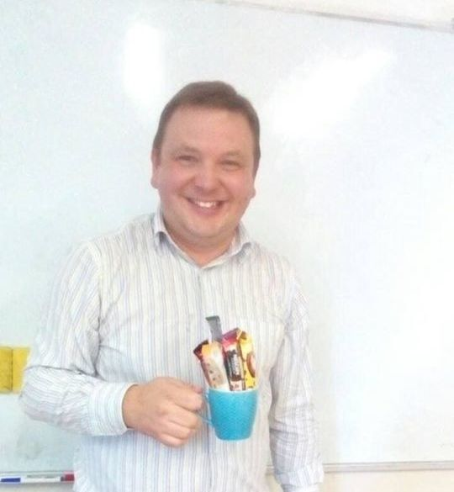
Наставник, школа из које долази
Милорад Страњанац, професор математике
ОШ „Светозар Марковић Тоза“, Нови Сад

Slide 3
Број ученика, разреди
У настави учествовали ученици:
шестог разреда у пет одељења
једног одељења осмог разреда
Број ученика шестог разреда је 140
Број ученика осмог разреда је 28
VIII
V
VI
VII

Slide 4
Начини реализације, технички захтеви
Настава је реализована (4 дана недељно по 2 часа дневно) преко stream-a на Youtube каналу наставника и то:
у реалном времену
путем снимка
Потребан ИКТ за извођење наставе:
рачунар са камером, таблет или паметни телефон,
стабилна интернет конекција (download: 83.72 Mbps, upload: 24.48 Mbps),
платформа за комуникацију (нпр. Viber)
табла (зелена или бела), маркер-креда
Потребан ИКТ за праћење наставе:
рачунар, таблет или паметни телефон,
интернет конекција,
платформа за комуникацију (нпр. Viber)

Slide 5
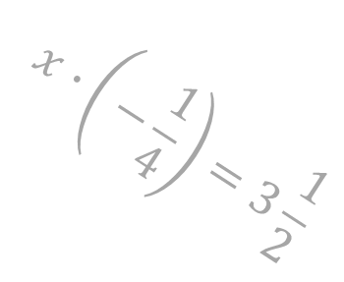
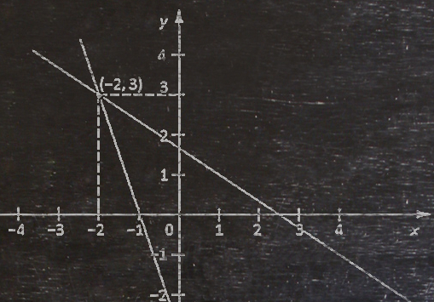
Градиво
Наставна тема за шести разред је Рационални бројеви
Наставна тема за осми разред је Систем две линеарне једначине са две непознате

Slide 6
Online провере знања
довољан (2)
недовољан (1)
Урађена је једна писмена провера у току наставе на даљину:
Ученици су у договорено време добили задатке преко Viber групе у којој су сви ученици, а по истеку времена, ученици су радове фотографисали и послали наставнику појединачно на Viber.
Резултати провере су били бољи него у условима учионице, али треба имати у виду рад од куће.
врлодобар (4)
одличан (5)
добар (3)

Slide 7
Анализа посете наставе
Број прегледа по часу за период 17.03. до 05.05. 2020 године је 12 645
Просечан број прегледа по објављеном часу је 252 (узети у обзир да је један час могуће прегледати више пута)
Преузето са Youtube Аnalitics налога наставника

Slide 8
Предности и недостаци
Предности ове врсте наставе на даљину:
Ученици слушају свог наставника (познат начин рада)
Директна повратна информација омогућена кроз chat опцију на Youtube-y и Viber групу
Ученици се са лакоћом прилагођавају овој врсти наставе (техника им није страна)
Формативно праћење рада ученика преко домаћих задатака које ученици шаљу наставнику преко Viber групе
Могућност враћања садржаја, као и накнадног прегледа
Није потребно инсталирати било какву апликацију да би се настава пратила
Недостаци ове врсте наставе на даљину:
Нереалност у оцењивању
Немогућност потпуне контроле присуства ученика online часу.
Са великим бројем ученика, формативно праћење рада ученика може потенцијално бити изазовно

Slide 9
ЗАКЉУЧЦИ
Комбинација платформи Youtube и Viber приликом извођења наставе на даљину показале су се као доста ефикасне, поуздане и доступне ученицима.
Препоруке за потенцијално побољшање:
Алати који омогућавају контролу присуства настави
Алати који омогућавају лакше формативно праћење рада ученика

Slide 10
Ja никад не подучавам своје ученике. Само покушавам да створим услове у којима они могу да уче.
Albert Einstein

